Slide 1
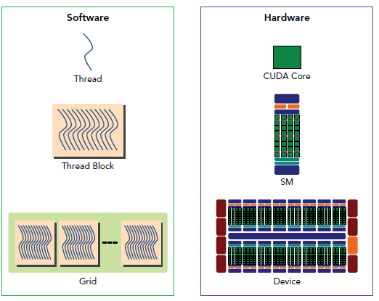
GPU并行计算与CUDA编程 第2课

Slide 2
本周介绍内容
1. 并行编程的通讯模式
1.1 什么是通讯模式
1.2 常见通讯模式的类型和原来
2. GPU硬件模式
2.1 GPU，SM(流处理器)，Kernel(核)，thread block(线程块)，线程
3. CUDA编程模型
3.1 CUDA编程模型的优点和缺点
3.2 CUDA编程编程模型的一些原则
3.3 CUDA内存模型
3.4 同步性synchronisation和屏障barrier
3.5 编程模型
4. 开始编写CUDA程序
4.1 GPU程序的一般步骤
4.2 第一个GPU程序讲解——并行求平方

Slide 3
1. 并行编程的通讯模式（Communication Patterns）
1.1 什么是通讯模式
1.2 通讯模式的类型和原理

Slide 4
1.1 通讯模式(Communication Patterns)
并行计算：非常多的线程在合作解决一个问题
内存：
Communication

Slide 5
1.2 常见通信模式
1. 映射Map
2. 聚合gather
3. 分散scatter
4. 模板stencil
5. 转换transpose
6. 压缩reduce
7. 重排scan/sort

Slide 6
1. 映射Map
输入输入关系：一一对应(one-to-one)
例子：每个元素倍数扩大，y[i]=3*x[i]

Slide 7
2.聚合gatter
输入输出关系：多对一(many-to-one)
例子：每相邻3个元素求平均，y[i]=(x[i-1]+x[i]+x[i+1])/3

Slide 8
3.分散scatter
输入输出关系：一对多(one-to-many)

Slide 9
4.模板stencil：以固定的模式读取相邻的内存数值
输入输出关系：serveral-to-one

Slide 10
5.转置transpose
输入输出关系：一对一（one-to-one）

Slide 11
6.压缩reduce
输入输出关系：多对一(all-to-one)

Slide 12
7.重排scan/sort
输入输出关系：多对多(all-to-all)
1
2
3
4
ADD
1
3
6
10

Slide 13
2.GPU硬件模式
2.1 GPU，SM(流处理器)，Kernel(核)，thread block(线程块)，线程

Slide 14
线程块
Kernel核: 可以理解为C/C++中的一个函数function
Thread Blocks: group of thread blocks to solve a function
Thread Block: a group of threads that cooperate to solve a (sub)problem
线程块

Slide 15
GPU
SM（stream multiprocessor）: 流处理器
GPU:每个GPU有若干个SM，最少有1个，目前16个算大的，每个SM并行而独立运行
simple processor
memory
GPU

Slide 16
3.CUDA编程模型
3.1 CUDA编程模型的优点和缺点
3.2 CUDA编程编程模型的一些原则
3.3 CUDA内存模型
3.4 同步性synchronisation和屏障barrier
3.5 编程模型

Slide 17
3.1CUDA编程的优点和后果
CUDA最大的特点：对线程块将在何处、何时运行不作保证。
优点：
1. 硬件真正有效的运行，灵活
2. 无需要线程间互相等待
3. 可扩展性强
后果：
1. 对于那个块在那个SM上运行无法进行任何假设
2. 无法获取块之间的明确通讯（hard to get communications between blocks）
dead lock（并行死锁）
线程退出

Slide 18
3.2 CUDA编程模型的原则
1. 所有在同一个线程块上的线程必然会在同一时间运行在同一个SM上
2. 同一个内核的所有线程块必然会全部完成了后，才会运行下一个内核
Function A （Kernel A）
Function B （Kernel B）

Slide 19
3.3 内存模型
主机内存host memory
CPU
（CPU线程启动GPU工作）
GPU
local memory
global
memory
per Thread
shared memory
Thread Block

Slide 20
内存速度比较
local memory
shared memory
global
memory
主机内存host memory
>
>>
>

Slide 21
3.4 同步性synchronisation和屏障barrier
不同的线程在共享和全局内存中读写数据需要有先后的控制，所以引入了同步性的概念。
屏障的作用：用来控制多个线程的停止与等待，当所有线程都到达了屏障点，程序才继续进行。
barrier

Slide 22
3.5 CUDA编程模型
local memory
Thread
computing
shared memory
Thread
Block
synchronisation
memory spaces
Kernel A
global memory
synchronisation
Kernel B

Slide 23
CUDA编程模型—示意图
CUDA程序
CUDA程序中CPU是主导地位，负责完成以下的事情：
1. 从CPU同步数据到GPU
2. 从GPU同步数据到CPU
（1、2使用cudaMemcpy）
3. 给GPU分配内存（cudaMalloc）
4. 加载Kernel到GPU上，launch kernel on GPU
CPU code
GPU code
CPU
(“Host”)
主导
GPU
(“Device”)
memory
memory
同步数据

Slide 24
4.开始编写CUDA程序
4.1 GPU程序的一般步骤
4.2 第一个GPU程序讲解——并行求平方

Slide 25
4.1 GPU程序一般步骤
1. CPU分配空间给GPU（cudaMalloc）
2. CPU复制数据给GPU（cudaMemcpy）
3. CPU加载kernels给GPU做计算
4. CPU把GPU计算结果复制回来
过程中，一般要尽量降低数据通讯的消耗，所以如果程序需要复制大量的数据到GPU，显然不是很合适使用GPU运算，最理想的情况是，每次复制的数据很小，然后运算量很大，输出的结果还是很小，复制回CPU。

Slide 26
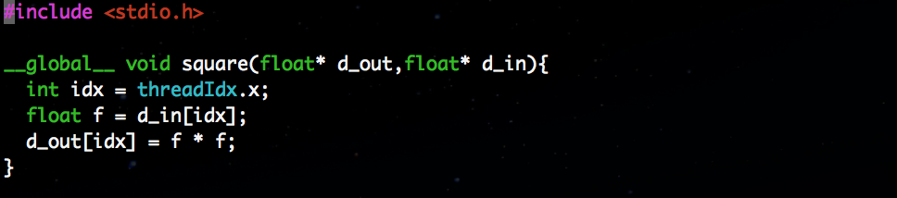
4.2 第一个GPU程序
程序讲解

Slide 27
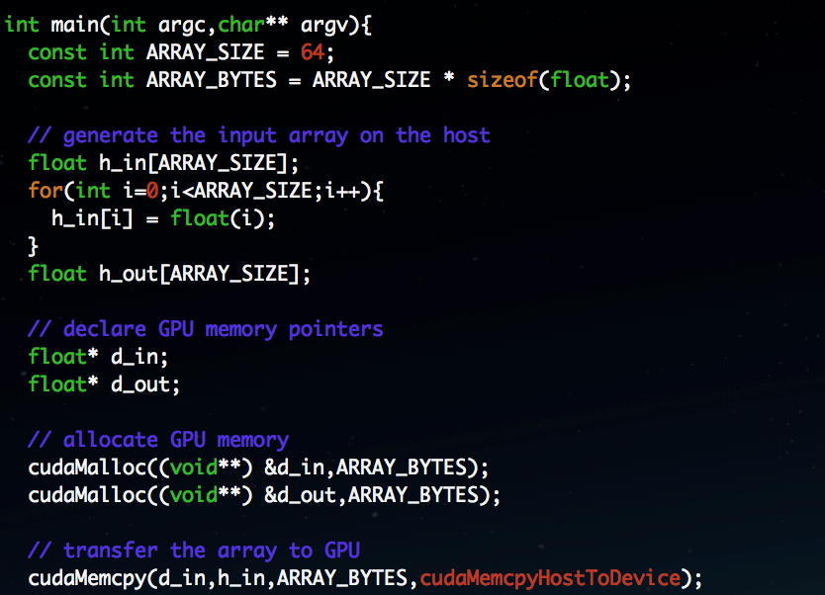
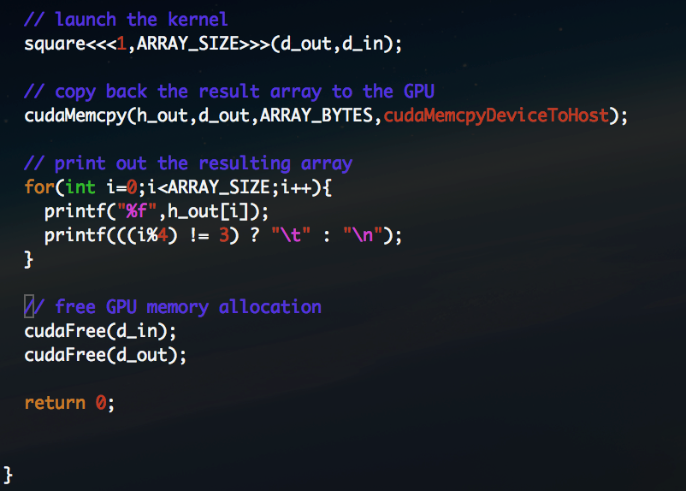

Slide 28
本周作业

Slide 29
根据课程的讲解程序square.cu改写其中kernel部分，可以改成做cube或者其他的自定义运算，然后使用nvcc编译，把成功编译并运行的截图提交即可。

Slide 30
法律声明
【声明】本视频和幻灯片为炼数成金网络课程的教学资料，所有资料只能在课程内使用，不得在课程以外范围散播，违者将可能被追究法律和经济责任。
课程详情访问炼数成金培训网站
http://edu.dataguru.cn

Slide 31
炼数成金逆向收费式网络课程
Dataguru（炼数成金）是专业数据分析网站，提供教育，媒体，内容，社区，出版，数据分析业务等服务。我们的课程采用新兴的互联网教育形式，独创地发展了逆向收费式网络培训课程模式。既继承传统教育重学习氛围，重竞争压力的特点，同时又发挥互联网的威力打破时空限制，把天南地北志同道合的朋友组织在一起交流学习，使到原先孤立的学习个体组合成有组织的探索力量。并且把原先动辄成千上万的学习成本，直线下降至百元范围，造福大众。我们的目标是：低成本传播高价值知识，构架中国第一的网上知识流转阵地。
关于逆向收费式网络的详情，请看我们的培训网站 http://edu.dataguru.cn

